Slide 1

Sumarização de notícias

Slide 2
Integrantes
Guilherme Proença Cravo da Costa
Renato Druzian
Orientador: Johannes Von Lochter

Slide 3
O que é?
Sumarizar uma notícia, ou um texto, consiste em criar um resumo que mantenha a ideia principal sem perder o sentido do texto original.
Para isso existem duas formas para realizar a tarefa de sumarização, que são a Extrativa e Abstrata.

Slide 4
Sumarização extrativa
Este é o tipo mais simples de sumarização, consiste apenas em verificar as frases mais semelhantes em comparação ao título da notícia.
Em outras palavras, será criado um resumo com base nas próprias palavras do texto que está sendo analisado.

Slide 5
Sumarização abstrata
Já a sumarização abstrata, utiliza apenas o texto e gera o resumo, ou seja, nesse caso não se faz necessário ter o título para criar o resumo. Além de utilizar palavras que aparecem no texto original, pode inserir outras que não estão presentes.

Slide 6
Arquitetura Seq2Seq
Para a sumarização abstrata, foi utilizado o método de Sequence-to-Sequence, este tipo de arquitetura utiliza o processo de Encoder/Decoder, que é amplamente utilizado para tradução de texto.
Onde o Encoder recebe uma sequência de entrada em forma de texto em um idioma e o Decoder faz a conversão para o outro idioma.

Slide 7
Arquitetura Seq2Seq
Para este caso, o Encoder recebe a notícia e o Decoder gera outra sequência de resumo.
O Encoder recebe o texto puro e faz o processo de Embedding e o processamento do texto, enquanto o Decoder pega o texto processado e faz as adequações para ter sentido e gerar a saída

Slide 8
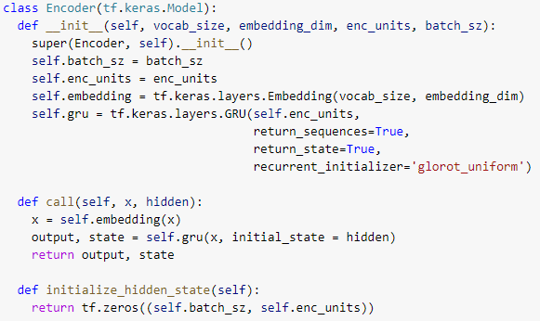
Arquitetura Seq2Seq - Encoder

Slide 9
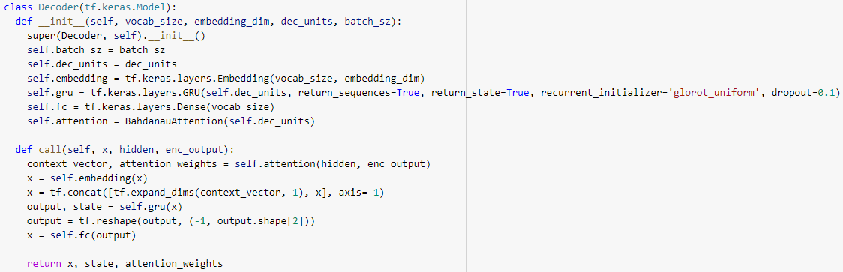
Arquitetura Seq2Seq - DEcoder

Slide 10
BahdanauAttention
Atua na solução de grandes sequuências de dados
Seleciona partes das sequências do Encoder
Decoder utiliza estados intermediários e gera a saída
Utiliza sequências de vetores e seleciona um subconjunto

Slide 11
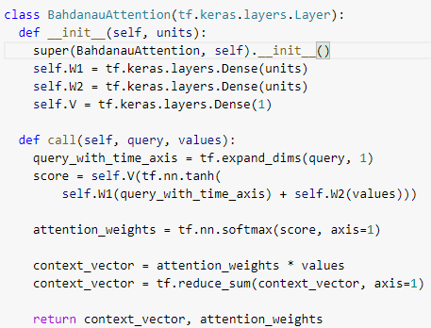
BahdanauAttention

Slide 12
VAntagens
Sumarização extrativa
Sumarização abstrata
Pouco tempo para treinamento
Pode-se resumir em apenas uma frase
Usa frases apenas do texto
Pode-se grifar as frases mais semelhantes do texto
Modelo treinado leve
Rápido para gerar o resumo
Pode-se fixar um número de palavras para o resumo

Slide 13
desvantagens
Sumarização extrativa
Sumarização abstrata
Se faz necessário ter um modelo de Word Embbedings
Necessita possuir o título para criar o resumo
Para gerar novos resumos, precisa possuir o modelo de Word Embedding
Algoritmo muito pesado devido ao modelo e dataset
Muito tempo para treinar o modelo
Necessita de muito hardware para o treinamento
Necessita de muitas notícias para um melhor rendimento

Slide 14
Materiais e Métodos
Google Colaboratory
Modelo Glove com 100 dimensões
Github
Arquitetura Encoder/Decoder

Slide 15
obrigado

